Slide 1
«Добрая экология»
Программа экологического просвещения для государственных, некоммерческих и благотворительных организаций в различных регионах России

Slide 2
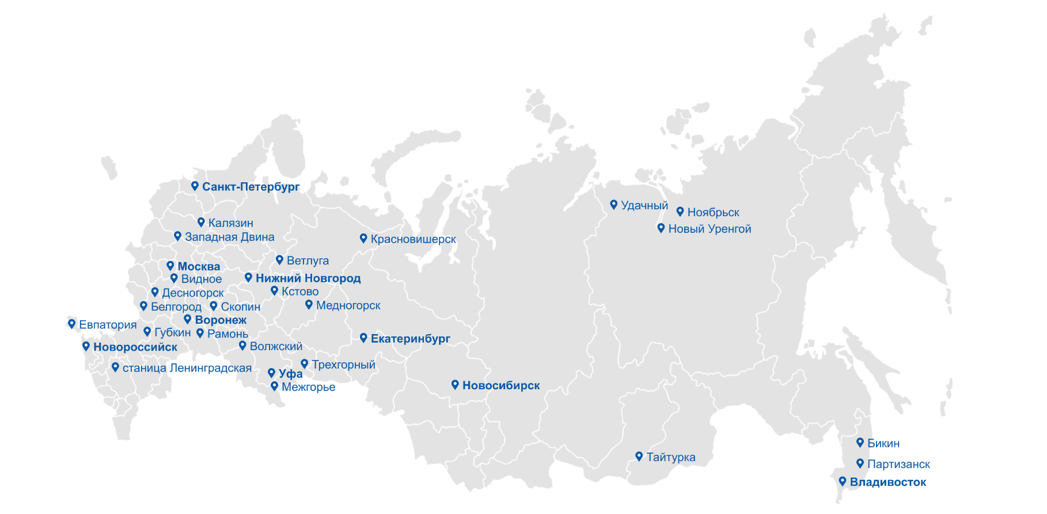
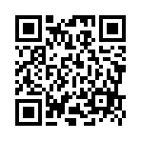
30 Добро.Центров будут подготовлены к полноценной самостоятельной работе по развитию экологической коммуникации.

Slide 3
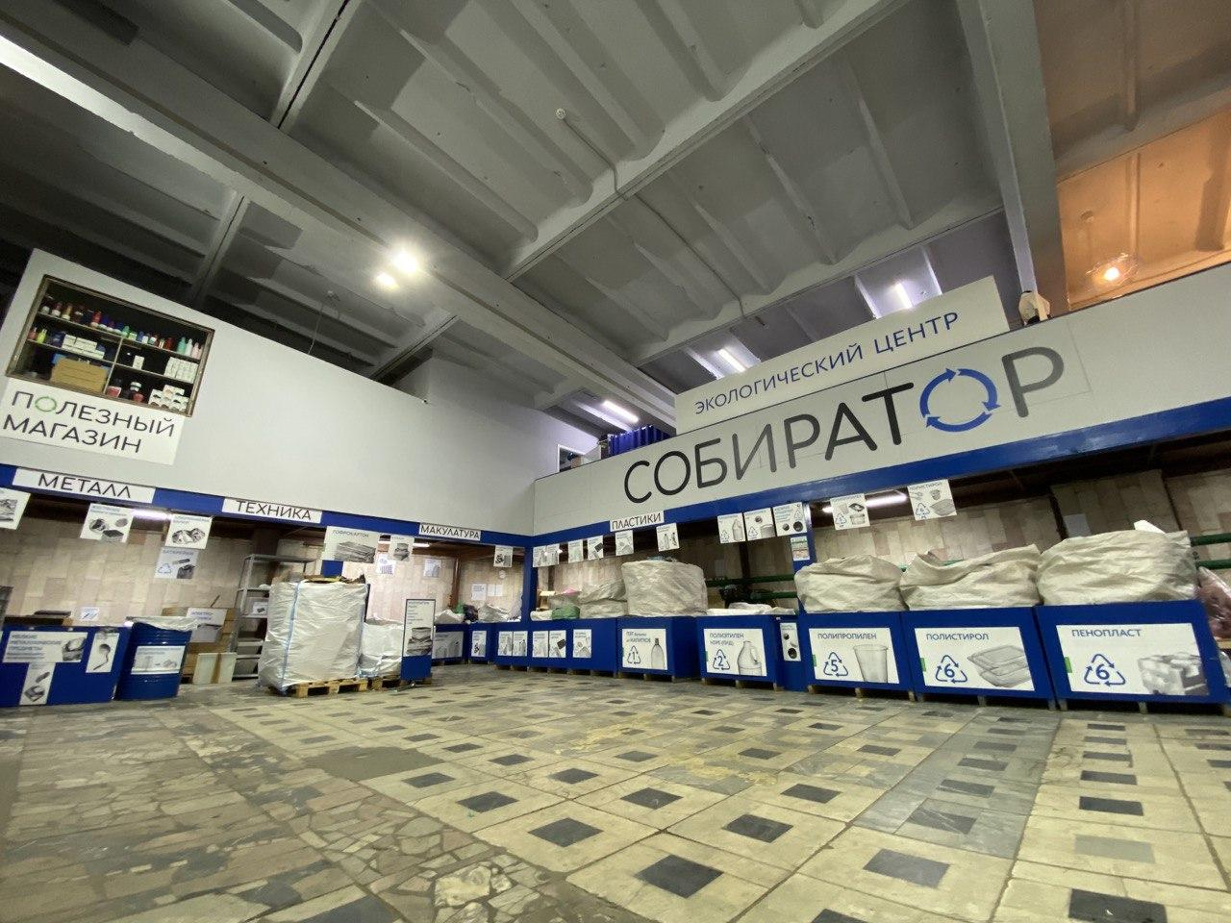
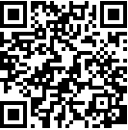
ПЕРВАЯ ОЧНАЯ ВСТРЕЧА: 21 апреля 10:30
Экоцентр Собиратора по адресу: г. Москва, Кавказский бульвар 56 стр 12 (м. Кантемировская)
РЕГИСТРАЦИЯ:
в апреле:
21.04 (вс) в 10.30
в мае:
18.05 (сб) в 10.30
в июне:
9.06 (вс) в 10.30
23.06 (вс) в 10.30
в июле:
07.07 (вс) в 10.30

Slide 4
Системный подход к экологической программе
ТЕМА
Валерия Сидорова
СПИКЕР
руководитель отдела просвещения компании Собиратор

Slide 5
СИСТЕМНЫЙ ПОДХОД
к экологической программе
Формирование экологической программы
Определение целевой аудитории
Разработка программы мероприятий
Разработка форматов коммуникации онлайн
Партнерство с местными организациями
Оценка и обратная связь

Slide 6
СИСТЕМНЫЙ ПОДХОД
к экологической программе
Шаг номер ноль — не допускаем гринвошинга!
определите, как выглядят ваши внутренние принципы и меры по экологизации
не допускайте явных противоречий между реальностью и коммуникацией

Slide 7
СИСТЕМНЫЙ ПОДХОД
к экологической программе
Гринвошинг — это:
Выделение достоинств, сокрытие недостатков
Бездоказательные утверждения, непрозрачность
Общие и неактуальные заявления
Ложные маркировки и сертификаты

Slide 8
СИСТЕМНЫЙ ПОДХОД
к экологической программе
Cформулируйте и покажите!
соберите ваши внутренние принципы и меры по экологизации в единый документ
расскажите о раздельном сборе, экономии ресурсов, ответственные закупки
разместите на сайте и в соцсетях для вечного и лёгкого доступа

Slide 9
СИСТЕМНЫЙ ПОДХОД
к экологической программе
Cформулируйте и покажите!
соберите ваши внутренние принципы и меры по экологизации в единый документ
расскажите о раздельном сборе, экономии ресурсов, ответственные закупки
разместите на сайте и в соцсетях для вечного и лёгкого доступа

Slide 10
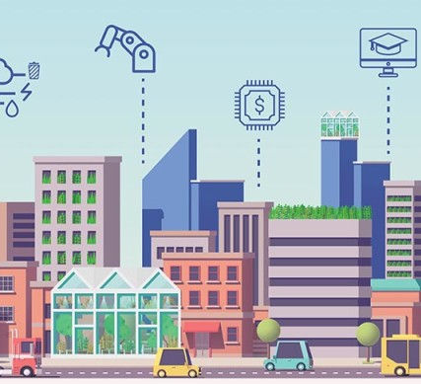
СИСТЕМНЫЙ ПОДХОД
к экологической программе
Определение целевой аудитории
Демография
Интересы
Возможности
пол
возраст
образование
профессия
какие мероприятия уже посещали
какие темы постов больше лайкают
о чём спрашивают
какую потребность не реализуют без вас
что уже делают похожие организации

Slide 11
СИСТЕМНЫЙ ПОДХОД
к экологической программе
Хочешь узнать — спроси
у своей же аудитории: что уже практикуют, что хотели бы
у администрации: часто нет программ просвещения, с чем помочь
у других организаций: что уже практикуют, что хотели бы

Slide 12
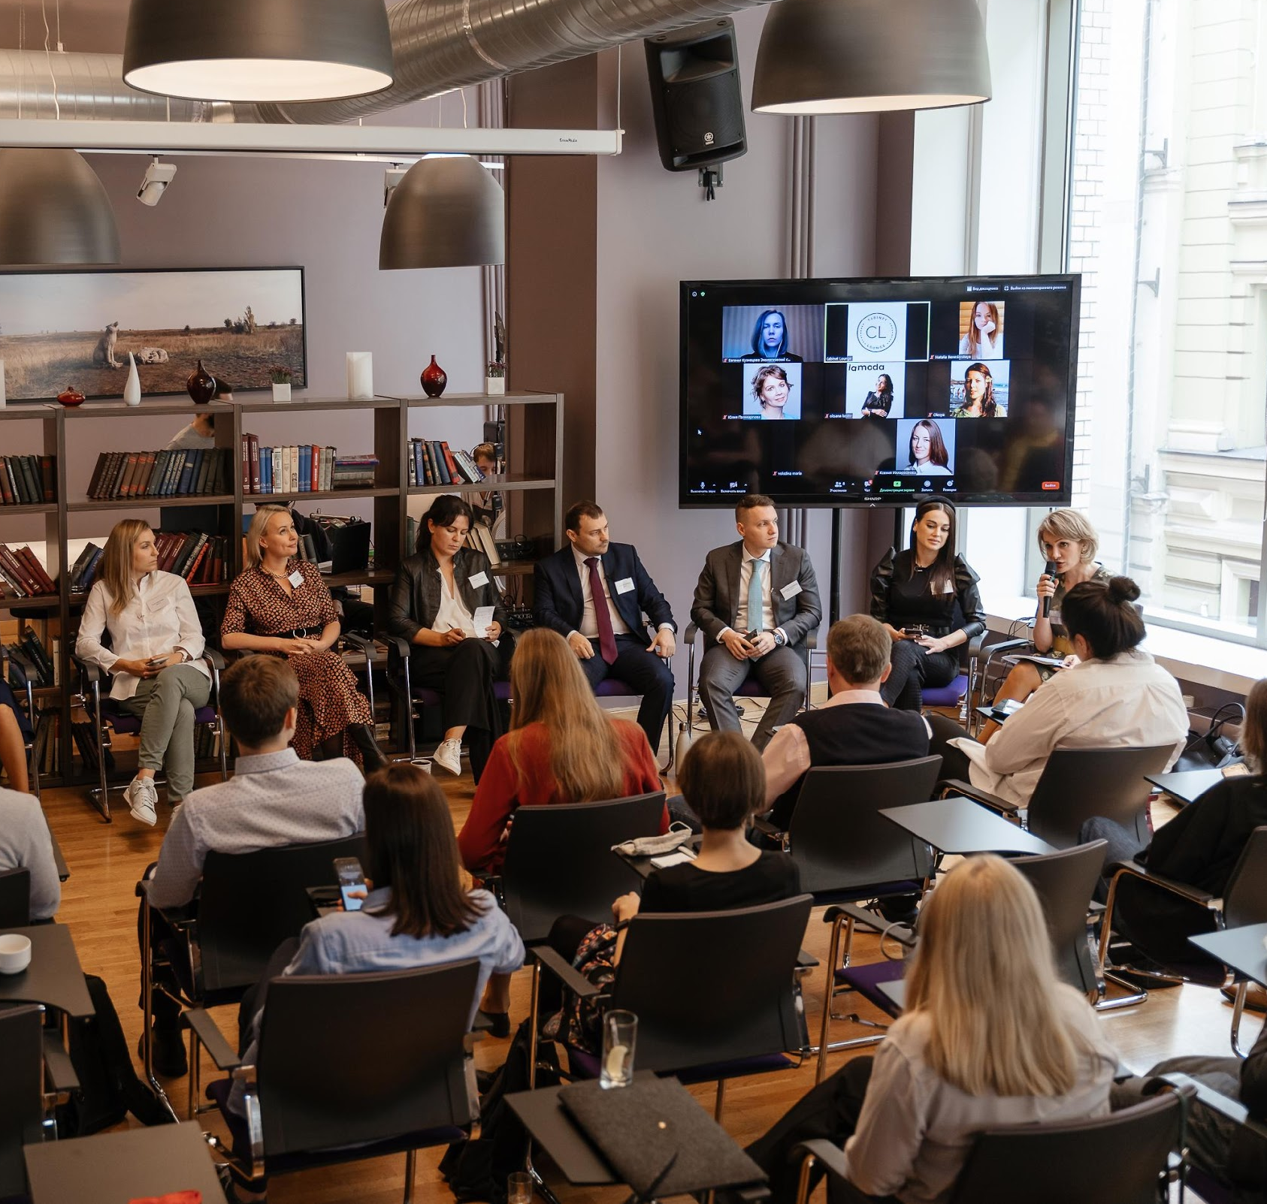
СИСТЕМНЫЙ ПОДХОД
к экологической программе
Разработка программы мероприятий: форматы

Slide 13
СИСТЕМНЫЙ ПОДХОД
к экологической программе
Просветительские
Лекция / урок
Викторина / квиз
Беседа с экспертом
Паблик-ток / дискуссия
Дебаты
1-1,5 часа
возможен онлайн
не требует реквизита
можно провести своими силами

Slide 14
СИСТЕМНЫЙ ПОДХОД
к экологической программе
Развлекательные
Акция по сбору вторсырья / вещей
Своп / гаражная распродажа
Мастер-класс
Квест / забег
Настольные игры
Выставка
Субботник / посадка
не ограничено время
только офлайн
требует реквизит
не всё можно провести своими силами

Slide 15
СИСТЕМНЫЙ ПОДХОД
к экологической программе
Программа мероприятий: важно помнить
выбирайте темы, актуальные для вашей аудитории (например, управление отходами, энергосбережение, охрана природы)
разбейте программу на модули и запустите пробные несколько мероприятий на 2-3 месяца
определите частотность мероприятий — раз в 2-3 недели достаточно
долгосрочное расписание формирует ожидания аудитории
тестируйте и комбинируйте разные форматы

Slide 16
СИСТЕМНЫЙ ПОДХОД
к экологической программе
Разработка форматов коммуникации онлайн
О мероприятиях
О своих практиках
Контент на тему
анонс общей программы
анонс каждого мероприятия
отчёт о ходе / результатах мероприятия
напоминаем о своей политике
говорим о конкретных мерах
отчитываемся о результатах
полезный
информационный
развлекательный

Slide 17
СИСТЕМНЫЙ ПОДХОД
к экологической программе
О мероприятиях: продвигать важно
публикуйте анонсы сразу с формой регистрации
распространяйте через информационных партнёров:
паблики об экологии
паблики местного сообщества
СМИ
местные органы власти
стимулируйте участие (конкурсы, сертификаты и др. стимулы)

Slide 18
СИСТЕМНЫЙ ПОДХОД
к экологической программе
Добро.Центры получат готовые материалы для 10 публикаций и 10 коротких видео.
Доступ к материалам
на платформе Добро.Университет

Slide 19
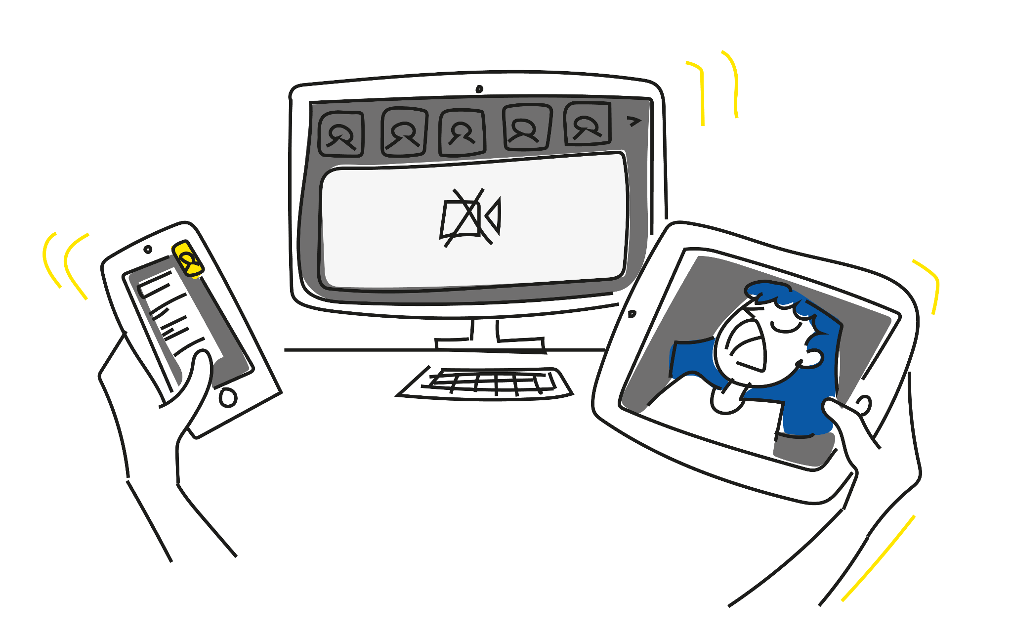
СИСТЕМНЫЙ ПОДХОД
к экологической программе
Коммуникации онлайн: важно помнить
выбирайте темы, актуальные для вашей аудитории (например, общие советы и факты)
заведите отдельную рубрику со своим графиком публикаций
долгосрочный график формирует ожидания аудитории
пробуйте разные форматы
поддерживайте позитивный контекст, не нагнетайте
не осуждайте сомневающихся и новичков

Slide 20
СИСТЕМНЫЙ ПОДХОД
к экологической программе
Партнёрство с местными организациями
экологические объединения
волонтёрские организации
бюджетные организации
благотворительные фонды
коммерческие компании
местные органы власти
СМИ
подрядчики по вывозу вторсырья
подрядчики по вывозу вещей
спикеры на мероприятия
волонтёры на мероприятия
информационная поддержка
партнёрство и оргпомощь
аудитория

Slide 21
СИСТЕМНЫЙ ПОДХОД
к экологической программе
Будьте хорошим партнёром
не пропадайте из коммуникации
выполняйте взятые обязательства
доносите свои смыслы, создавайте союзников
думайте об интересах другой стороны
полезно: создать форму соглашения о сотрудничестве
благодарите, в т.ч. просто благодарственным письмом

Slide 22
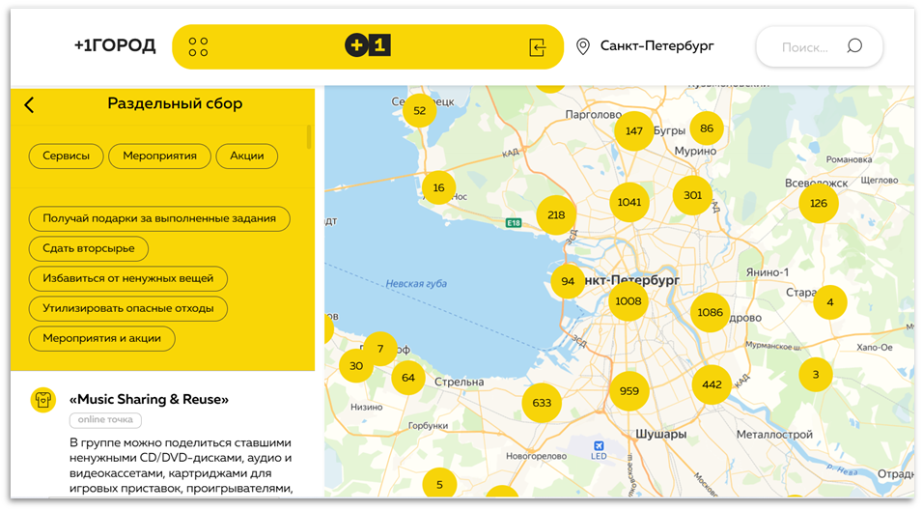
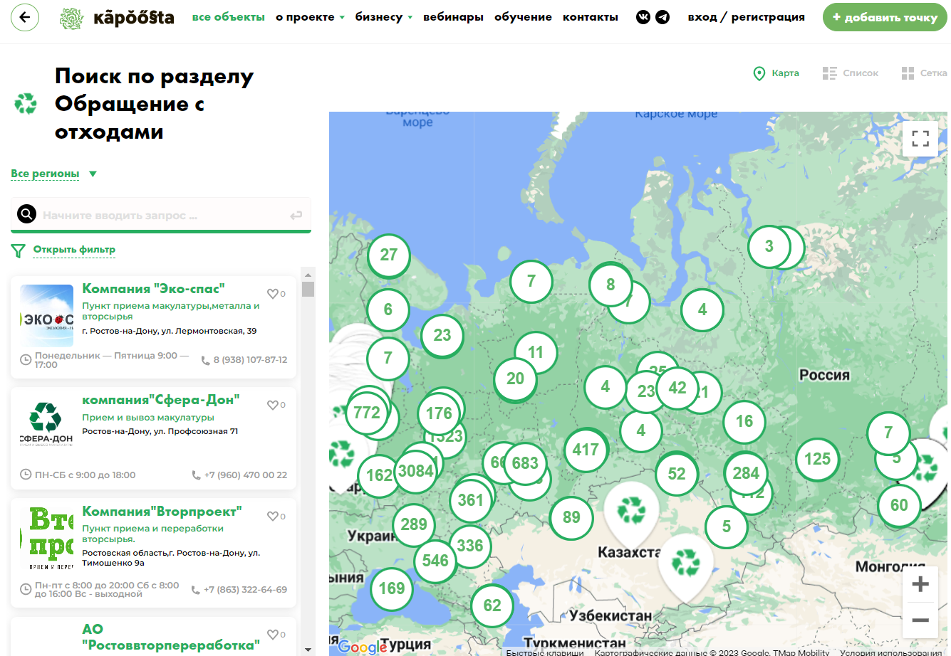
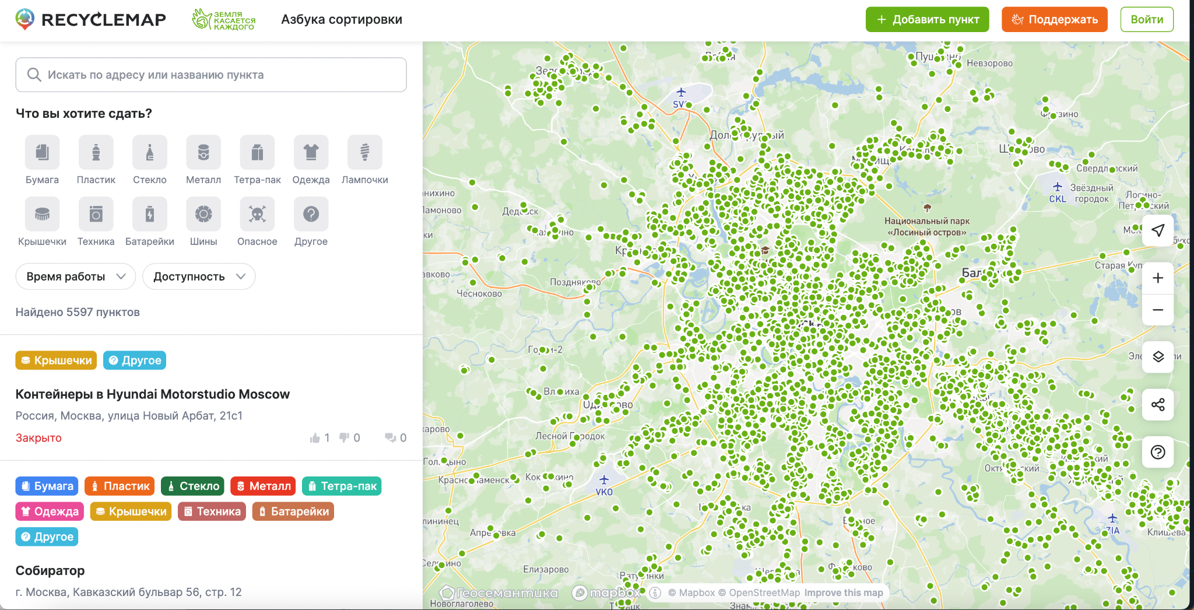
СИСТЕМНЫЙ ПОДХОД
к экологической программе
Где искать
+1Город (Полезный Город)
kapoosta.ru
recyclemap.ru

Slide 23
СИСТЕМНЫЙ ПОДХОД
к экологической программе
Оценка и обратная связь
отслеживайте регистрации и доходимость
просите оставить отзывы
делайте опросы
спрашивайте обратную связь на мероприятии
вносите соответствующие корректировки в стратегию

Slide 24
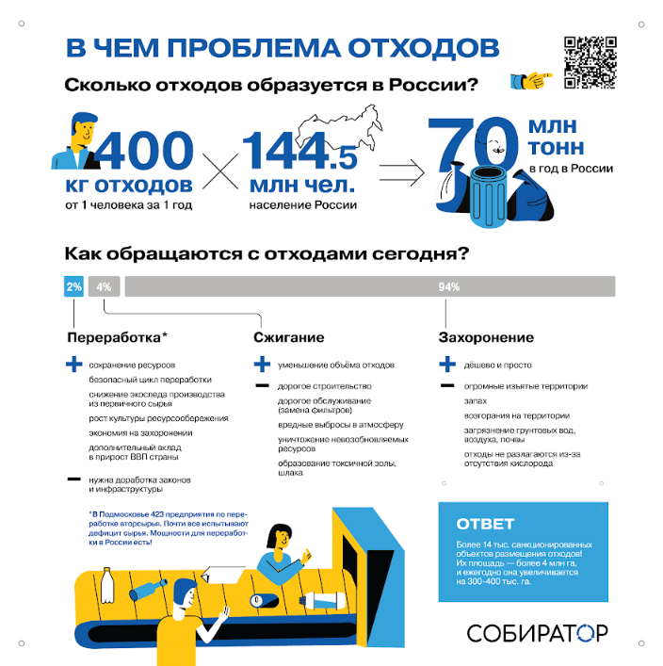
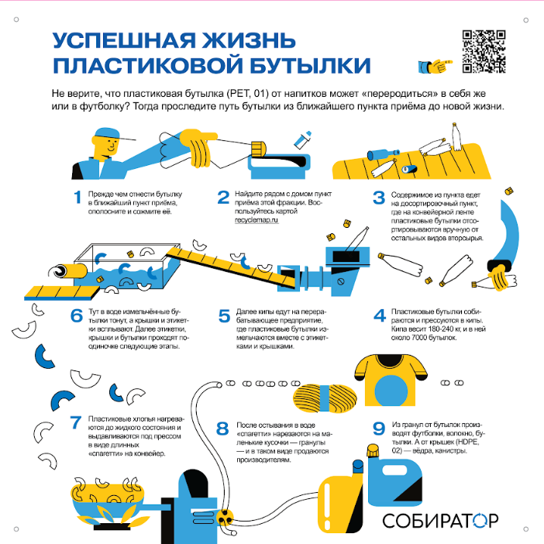
СИСТЕМНЫЙ ПОДХОД
к экологической программе
Это тоже коммуникация
размещайте просветительские материалы
вешайте таблички и указатели
общайтесь с аудиторией

Slide 25
СИСТЕМНЫЙ ПОДХОД
к экологической программе
ПЕРВАЯ ОЧНАЯ ВСТРЕЧА: 21 апреля 10:30
Экоцентр Собиратора по адресу: г. Москва, Кавказский бульвар 56 стр 12 (м. Кантемировская)
РЕГИСТРАЦИЯ:
в апреле:
21.04 (вс) в 10.30
в мае:
18.05 (сб) в 10.30
в июне:
9.06 (вс) в 10.30
23.06 (вс) в 10.30
в июле:
07.07 (вс) в 10.30

Slide 26
СИСТЕМНЫЙ ПОДХОД
к экологической программе
Наши контакты
Участие в проекте
shop.sobirator.ru
sobirator.ru

